Slide 1
Project Water
Groep 5/6

Slide 2
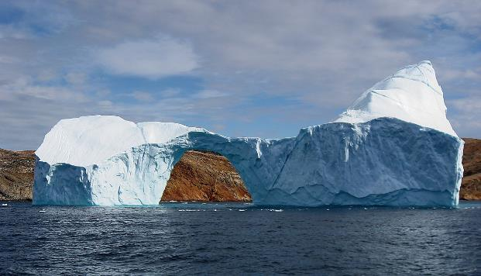
RA, RA, WAT IS HET?
HET IS BOVEN EN OVERAL RONDOM JE!
HET ZIT IN ALLES WAT JE EET EN DRINKT!
HET ZIT IN JE LICHAAM!
SOMS IS HET ZO HARD ALS EEN ROTS!
SOMS KUN JE HET SCHENKEN!
RA, RA, WAT IS HET?
WATER!!!

Slide 3
LESDOELEN
In dit project van het IVN Heeze-Leende leer je heel veel over water.
Je leert:
over de vormen van water (deel 1);
over de waterkringloop (deel 2);
over het leven in (sloot)water (deel 3);
over afvalwater en hoe dit kan worden schoongemaakt (deel 4) en
over de beken in Leende, Heeze en Sterksel (deel 5).

Slide 4
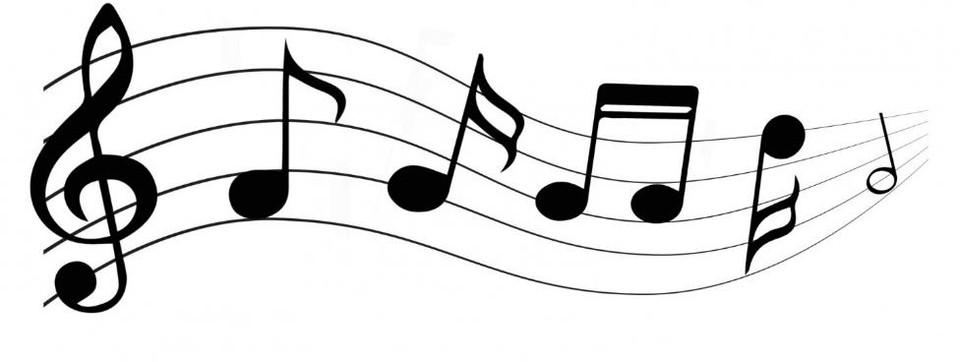
DE WATER RAP
Anic en Anouar rappen over water. Luister maar!
Video (1:46)

Slide 5
DEEL 1
DE VORMEN VAN WATER

Slide 6
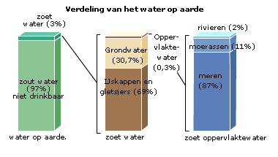
WATER IN ALLERLEI VORMEN EN SOORTEN
Water is de meest voorkomende vloeistof op aarde.
Water kan verschillende vormen hebben: vloeibaar, ijs of waterdamp.
Er is zoet en zout water op aarde.

Slide 7
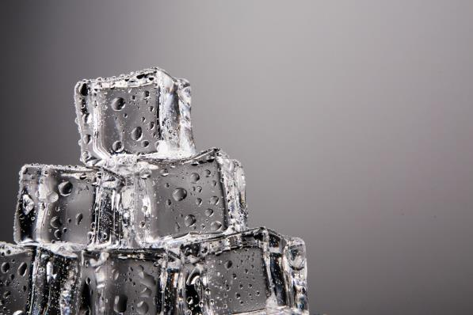
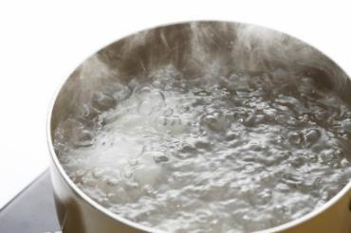
DRIE VORMEN VAN WATER: VIDEO
Wat gebeurt er met water als je het heel warm of heel koud maakt?
Video (1:49)

Slide 8
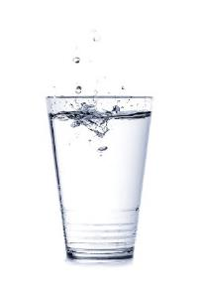
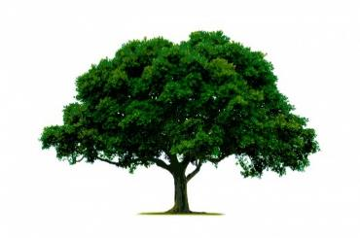
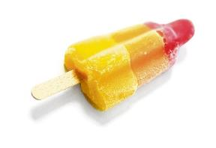
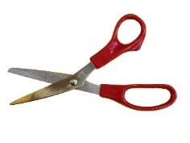
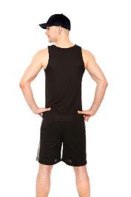
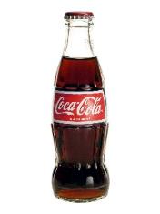
ZIT ER WATER IN?

Slide 9
DEEL 2
DE WATERKRINGLOOP

Slide 10
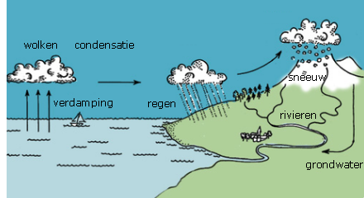
DE WATERKRINGLOOP: VIDEO
Wat gebeurt er met regen als die eenmaal gevallen is?
Video (2:07)

Slide 11
DE WATERKRINGLOOP: PLAATJE
Notes:
De korte waterkringloop
Lucht bestaat uit heel kleine deeltjes. Als de luchtdeeltjes warm worden, stijgen ze op. Hoe hoger ze komen, hoe kouder het wordt. Denk maar eens aan boven in de bergen. Daar is het ook veel kouder dan beneden in het dal.
De kleine luchtdeeltjes worden boven in de koude lucht waterdruppels. De waterdamp in de lucht condenseert. Heel veel van deze waterdruppels bij elkaar vormen een wolk. De kleine waterdeeltjes plakken steeds meer aan elkaar. Zo worden ze steeds groter. Als de waterdruppels te zwaar worden, vallen ze naar beneden. Het regent! Is het erg koud dan valt er hagel of sneeuw. Neerslag is dus regen, hagel of sneeuw.
Dit proces van condenseren en verdampen noemen we de korte waterkringloop.
De lange waterkringloop
In de lange waterkringloop gaan de druppels op een langere reis. De neerslag die uit de lucht valt heeft verschillende mogelijkheden:
Het valt in sloten, kanalen en rivieren. Dit noemt men oppervlaktewater. Het water stroomt van hier uit weer terug naar zee.
Het blijft in het bovenste deel van de bodem zitten. Het wordt dan door de bomen en planten gebruikt. Dit water verdampt weer door de bladeren. Als waterdamp komt het weer terug in de kringloop.
Het zakt diep weg in de bodem. Dit is het grondwater. Ook het grondwater stroomt richting de zee. De zee is immers het laagste punt in Nederland. De weg die het grondwater aflegt is lang. Een druppel doet tientallen jaren over enkele meters. Wij gebruiken het grondwater als bron voor drinkwater. Het water wordt hiervoor opgepompt uit de grond.
Het verdampt meteen.

Slide 12
IN HET KORT
Het water in meren, sloten, rivieren, zeeën en oceanen noemen we oppervlaktewater.
Het water dat in de grond zit, noemen we grondwater.
Als water heel warm wordt, verandert het in piepkleine waterdruppels. Dit is waterdamp.
Als warme vochtige lucht afkoelt, dan zal de waterdamp in die lucht weer veranderen in water.
De hoeveelheid water op de aarde blijft dus altijd gelijk!

Slide 13
ZET HET IN DE JUISTE VOLGORDE
condenseren (neerslag)
oppervlaktewater
(rivieren, beken)
grondwater
waterdamp (wolk)
zon (verdampen)
zee

Slide 14
DENKVRAGEN
Waarom kan de waterkringloop niet bestaan zonder de zon?
Waarom stroomt het water uit grondwater en het water uit de rivieren altijd naar zee?

Slide 15
DEEL 3
LEVEN IN HET WATER

Slide 16
WATERPLANTEN
Notes:
Er zijn allerlei soorten waterplanten.
Sommige waterplanten staan gedeeltelijk in het water, bijvoorbeeld de kattenstaart en gele lis. Dit zijn oeverplanten.
Sommige waterplanten staan helemaal in het water, bijvoorbeeld de waterlelie en de gele plomp. Deze planten hebben een slappe stengel en bladeren. Dit zijn de vastzittende waterplanten en zuurstofplanten.
Andere waterplanten drijven op het water, bijvoorbeeld eendenkroos en kikkerbeet. Dit noemen we drijvende waterplanten.
De kleinste waterplanten zijn wieren en algen. Ze zijn zo klein dat je ze alleen met de microscoop kunt zien.
Alle waterplanten zorgen voor zuurstof in het water. Hierdoor kunnen dieren in dat water leven. Maar soms zijn er zoveel waterplanten dat het water helemaal groen is. De planten en de dieren die onder in de sloot leven gaan dan dood. Planten krijgen dan te weinig licht en gaan dood. De dieren krijgen daardoor te weinig zuurstof.

Slide 17
WATERDIERTJES
Notes:
In het water vind je allerlei dieren: grote maar ook hele kleine diertjes.
Sommige waterdieren, zoals de poelslak, eten planten. Andere waterdieren eten weer kleinere waterdieren. Alle waterdieren hebben, net als andere dieren en mensen, zuurstof nodig om te leven. Er zijn waterdieren die de zuurstof uit de lucht halen (net als mensen dus eigenlijk). Ze komen naar het wateroppervlak om lucht te happen. Ze hebben allerlei slimme manieren om die lucht vast te houden:
waterslakken bewaren de lucht in hun longen;
waterschorpioenen steken hun adembuis of snorkel boven het water uit;
waterspinnen weven een web rond een luchtbel die ze tussen hun poten meenemen onder water;
waterkevers bewaren een luchtbel onder hun dekschild.
Andere waterdieren halen hun zuurstof uit het water. Waterdieren kunnen dit op twee manieren doen:
ze gebruiken hiervoor kieuwen. Het water stroomt door of langs de kieuwen. De zuurstof wordt door de kieuwen opgenomen. Vissen hebben kieuwen. Ze hoeven dus nooit naar de oppervlakte te komen om te ademen.
ze ademen door hun huid. Dieren met een dunne, zachte huid kunnen door hun huid ademhalen. Salamanders en kikkers (in de winter), wormen en bloedzuigers hebben zo’n dunne huid.

Slide 18
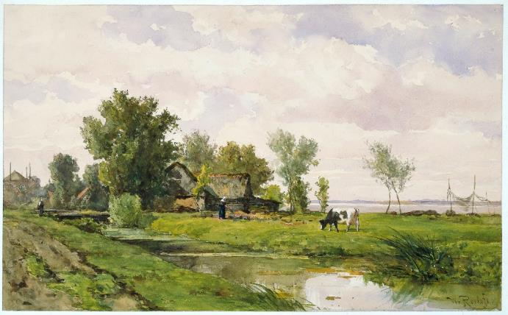
SLOOT EN PLAS: VIDEO
In de sloot en in de plas leven veel dieren. Slootdieren hebben water nodig om te kunnen overleven.
Video (10:41)

Slide 19
ZET IN DE GOEDE KOLOM!
watervlo – kikker – koe – wesp – koolmees – salamander – mug - stekelbaars – libel – snoek - eend – reiger – bloedzuiger – pad – waterschorpioen – poelslak – schaatsenrijder – waterkever
dieren die altijd in het water leven | dieren die nooit in het water leven | dieren die een gedeelte van hun leven in het water leven

Slide 20
DE SCHAATSENRIJDER
Notes:
In het water vind je allerlei dieren: grote maar ook hele kleine diertjes.
Sommige waterdieren, zoals de poelslak, eten planten. Andere waterdieren eten weer kleinere waterdieren. Alle waterdieren hebben, net als andere dieren en mensen, zuurstof nodig om te leven. Er zijn waterdieren die de zuurstof uit de lucht halen (net als mensen dus eigenlijk). Ze komen naar het wateroppervlak om lucht te happen. Ze hebben allerlei slimme manieren om die lucht vast te houden:
waterslakken bewaren de lucht in hun longen;
waterschorpioenen steken hun adembuis of snorkel boven het water uit;
waterspinnen weven een web rond een luchtbel die ze tussen hun poten meenemen onder water;
waterkevers bewaren een luchtbel onder hun dekschild.
Andere waterdieren halen hun zuurstof uit het water. Waterdieren kunnen dit op twee manieren doen:
ze gebruiken hiervoor kieuwen. Het water stroomt door of langs de kieuwen. De zuurstof wordt door de kieuwen opgenomen. Vissen hebben kieuwen. Ze hoeven dus nooit naar de oppervlakte te komen om te ademen.
ze ademen door hun huid. Dieren met een dunne, zachte huid kunnen door hun huid ademhalen. Salamanders en kikkers (in de winter), wormen en bloedzuigers hebben zo’n dunne huid.

Slide 21
DE PAPERCLIP PROEF
Met dit proefje kun je ontdekken hoe sterk water is en hoe het kan dat een schaatsenrijder op het water kan lopen!
Wat heb je nodig?
een schone bak (of pot of pan) – water - 3 paperclips – filterpapier (bijvoorbeeld koffiefilters) - afwasmiddel
Wat moet je doen?
Doe schoon water in de bak.
Knip een stukje filterpapier van ongeveer 5 x 5 cm.
Leg het papiertje voorzichtig op het water.
Leg voorzichtig een paperclip op het stukje papier.
Leg er heel voorzichtig de andere 2 paperclips bij
Wat gebeurt er als je er een druppeltje afwasmiddel bij doet?
Hoe komt dat, denk je?

Slide 22
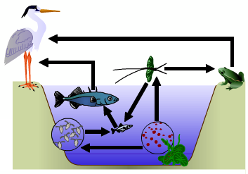
VOEDSELKETEN
Alle levende wezens in het water hebben elkaar nodig:
algen nemen bacteriën en mineralen op;
zij worden gegeten door watervlooien en muggenlarven;
vissen eten muggenlarven, watervlooien en algen;
grote vissen eten weer kleine vissen.
Zo ontstaat er een keten van voedsel in het water: een voedselketen.

Slide 23
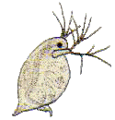
WIE EET WIE? MAAK DE VOEDSELKETEN
stekelbaarsje
watervlo
roofkever
alg
larve waterjuffer
Notes:
alg -> watervlo -> larve waterjuffer -> roofkever -> stekelbaarsje

Slide 24
DEEL 4
WATERZUIVERING

Slide 25
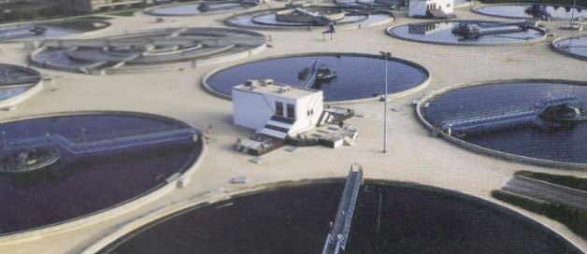
WATERZUIVERING
Notes:
Al het water dat we elke dag door het toilet, de wasbak en de gootsteen spoelen loopt via afvalbuizen ons huis uit. Deze afvalbuizen liggen onder de grond en onder het huis. Onder de straat liggen grote rioolbuizen. Hier komen de afvalbuizen van je huis op uit. Ook het regenwater stroomt via de regenpijpen en putten de rioolbuizen in. Al dat vieze water stroomt naar het waterzuiveringsbedrijf. Die maakt het water weer schoon. Dit schone water stroomt daarna weer terug in een beek of rivier.
Door die grote buizen kan enorm veel water stromen. Maar soms zoveel, zeker als het flink heeft geregend, dat het riool dit niet meer aan kan. De straat komt dan onder water te staan. Daarom worden er tegenwoordig vaak voor het afvalwater en het regenwater aparte buizen aangelegd. Voor het waterzuiveringsbedrijf is dit ook handig: regenwater hoeft dan niet eerst te worden schoongemaakt voordat het weer in de rivier kan stromen.

Slide 26
WATERZUIVERING: VIDEO
Wat gebeurt er met water nadat wij het gebruikt hebben?
Video (2:06)

Slide 27
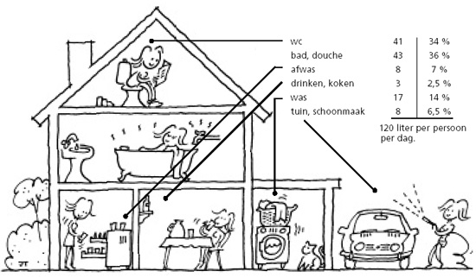
WATERVERBRUIK
Noem 10 dingen waar je water voor gebruikt.
Waar gebruik je het meeste water voor, denk je?
Hoe zou je water kunnen besparen?
Notes:
Elke Nederlander verbruikt thuis ongeveer 120 liter drinkwater per dag.
Dat is 365 x 120 liter = 43800 liter per jaar. Ofwel 43,8 m³ water per jaar.

Slide 28
DEEL 5
BEKEN IN HEEZE, LEENDE EN STERKSEL

Slide 29
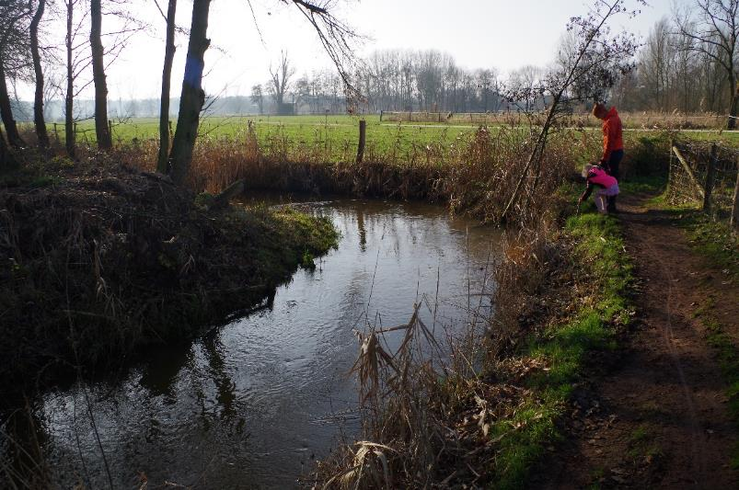
BEKEN IN HEEZE, LEENDE EN STERKSEL
In een beek stroomt het water van hoog naar laag.
In Heeze, Leende en Sterksel hebben we ook beken: de Strijper Aa, de Buulder Aa, de Groote Aa, de Tongelreep, de Sterkselse Aa en de Kleine Dommel.
Onze Brabantse beken noemt men laaglandbeken.

Slide 30
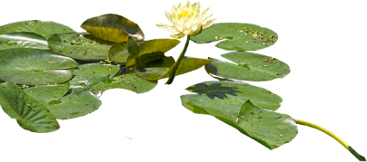
BUITENOPDRACHT
Ga op zoek naar een Beek in Heeze, Leende of SterkseL
Wat Heb je Nodig?
Laarzen en (als je dat hebt) een schepnetje en emmer.
Wat ga je doen?
Maak een foto van jezelf bij de beek en stuur deze naar je Juf of Mees. Vertel erbij welke beek het is.
Zoek naar Waterplanten en Waterdiertjes en Teken ze na. Weet je ook hoe ze heten? (Tip: Gebruik de zoekkaarten op de volgende dia’s!)

Slide 32
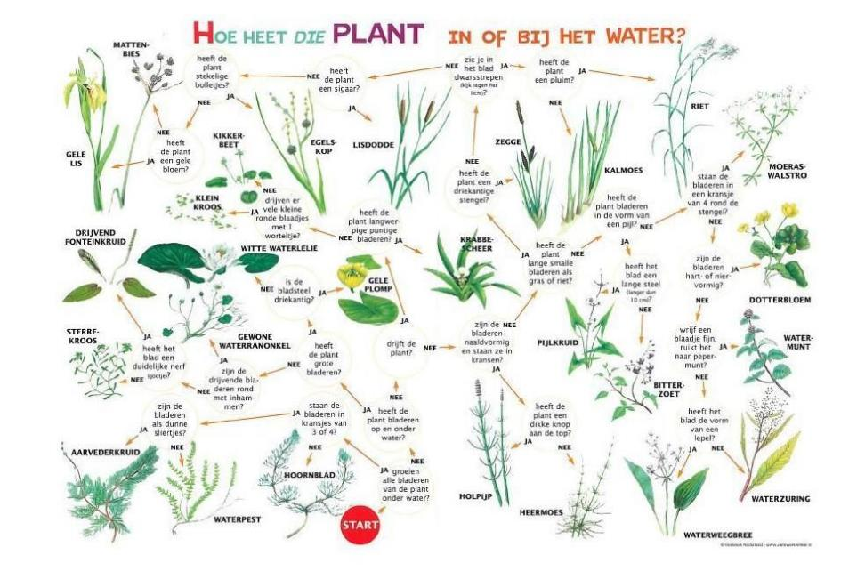

Slide 33
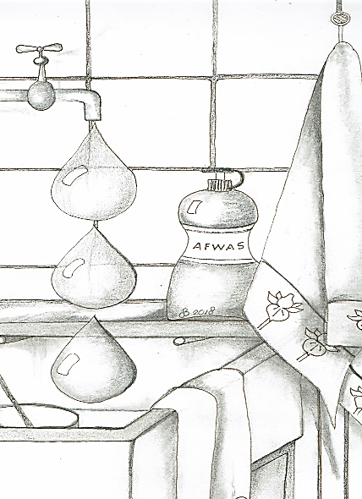

Slide 34
Copyright
Alle plaatjes, foto’s en teksten in deze presentatie zijn eigendom van IVN Heeze-Leende. Deze mogen NIET worden verveelvoudigd, gekopieerd, gepubliceerd, opgeslagen, aangepast of gebruikt in welke vorm dan ook, online of offline, zonder voorafgaande schriftelijke toestemming van de auteurs (IVN Heeze-Leende Scholenwerk).
Contact coördinator: scholenwerk@ivnheezeleende.nl
Secretariaat IVN Heeze-Leende
secretariaat@ivnheezeleende.nl
tel: 040 - 2264714
Notes:
Copyright
Alle plaatjes, foto’s en teksten in deze presentatie zijn eigendom van IVN Heeze-Leende. Deze mogen NIET worden verveelvoudigd, gekopieerd, gepubliceerd, opgeslagen, aangepast of gebruikt in welke vorm dan ook, online of offline, zonder voorafgaande schriftelijke toestemming van de auteurs (IVN Heeze-Leende Scholenwerk).
Contact coördinator: scholenwerk@ivnheezeleende.nl
Secretariaat IVN Heeze-Leende
Secretariaat@ivnheezeleende.nl
tel: 040 - 2264714

